Slide 1
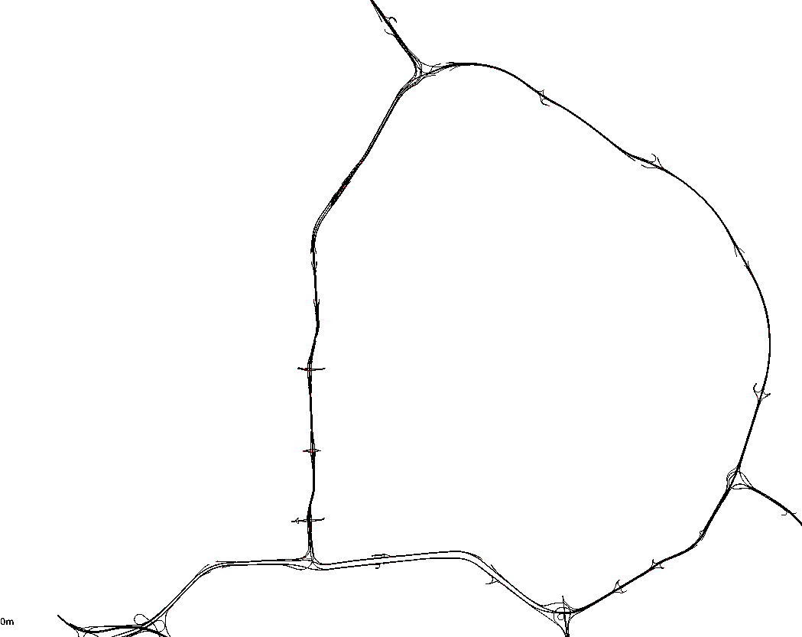

Slide 2
E3
A4
Clockwise Road (Inner Ring)
E4
A3
A5
E5
A6
A2
E6
E2
E1
A7
A1
A22
E7
E20
A21
E19
A8
A20
E8
E18
A19
E17
A10
E9
A17
E15
A16
E14
A11
A9
A18
A15
E10
A13
A12
E11
E12
E16
A14
E13

Slide 3
E18
A18
Clockwise Road (Outer Ring)
A17
E17
A16
E16
A19
E19
A15
A1
E15
E1
E2
A14
A2
E3
E14
A3
A13
E4
E13
A4
E5
A12
A5
E12
A11
E6
A6
E7
A10
E11
A7
E8
A9
E10
A8
E9

